Slide 1

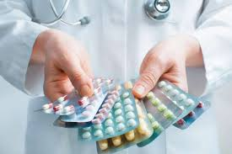
«ПРИНЦИПЫ И МЕТОДЫ ОБЕСПЕЧЕНИЯ ЛЕКАРСТВЕННОЙ БЕЗОПАСНОСТИ В ЛЕЧЕБНОМ УЧРЕЖДЕНИИ» Лектор ПРОВИЗОР-ТЕХНОЛОГ САФРОНОВА ОЛЬГА ИЛЬИНИЧНА САМАРА 2026

Slide 2

Лекарственная безопасность пациентов является важным аспектом медицинской практики, направленной на предотвращение нежелательных эффектов и инцидентов, связанных с использованием лекарственных средств. Она включает в себя как применение медикаментов, так и обеспечение их правильного хранения и использования в медицинских учреждениях.
Notes:
2

Slide 3
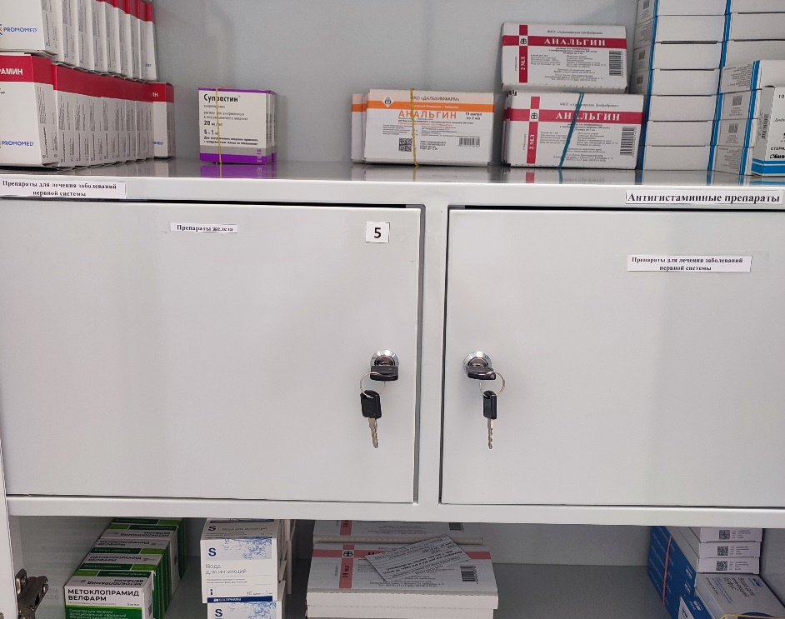
Основные принципы лекарственной безопасности базируются на: - Обеспечении качества ЛП; - Избирательном подборе ЛП; - Мониторинге нежелательных побочных реакций.
Notes:
3

Slide 4

Ключевые методы обеспечения лекарственной безопасности:
контроль закупок и поступления лекарственных препаратов, система «Честный знак»
ЗАКУПКА – согласно ФЗ 44-ФЗ (достоверность данных поставщика, проверка реестра лицензий, наличие удостоверений на ЛП);
ПРИЕМКА – проверка правильности перевозки, контроль по показателям «Описание», «Упаковка», «Маркировка»;
МАРКИРОВКА – цифровой код Data Matrix

Slide 5
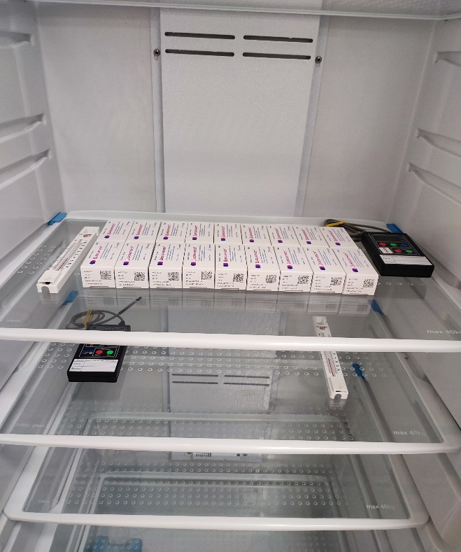
Ключевые методы обеспечения лекарственной безопасности:
контроль за соблюдением условий хранения лекарственных препаратов – температура, влажность
ХРАНЕНИЕ (параметры): физико-химические свойства, фармакологическая группа, способ введения ЛП, источник финансирования.
Хранение ЛП регламентировано Приказом от 29.04.2025 №260н «Об утверждении правил хранения лекарственных средств для медицинского применения»

Slide 6

Ключевые методы обеспечения лекарственной безопасности:
учет, движение и распределение лекарственных препаратов по отделениям лечебного учреждения
ПРИМЕНЯЕТСЯ ПРОГРАММА 1С, КОТОРАЯ ПОЗВОЛЯЕТ ОТСЛЕЖИВАТЬ ИНФОРМАЦИЮ О ДАТЕ ПОСТУПЛЕНИЯ, ПОСТАВЩИКЕ, СЕРИЯХ И СРОКАХ ГОДНОСТИ, А ТАК ЖЕ- НАЛИЧИЯ, ДВИЖЕНИЯ И ОСТАТКОВ ЛП.

Slide 7

Ключевые методы обеспечения лекарственной безопасности:
проведение фармацевтического контроля ЛП:
Мониторинг сроков годности
Проверка забракованных и фальсифицированных ЛП и ИМН
Проведение планового аудита

Slide 8
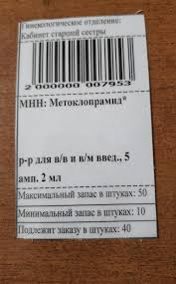
Ключевые методы обеспечения лекарственной безопасности:
-бережная технология (Канбан):
«Канбан» - это инструмент, который представляет собой систему карточек, которая помогает управлять запасами в аптеке и отделениях стационара.
Карточки: Управление запасами:
-Каждый препарат имеет карточку -Рассчитываются максимальный
(на которой указано МНН и торговое и минимальный запасы для
наименование препарата, форма выпуска, каждого препарата исходя из
дозировка, минимальный запас, количество годовой заявки отделения,
для заказа). и потребности на 10 дней.

Slide 9
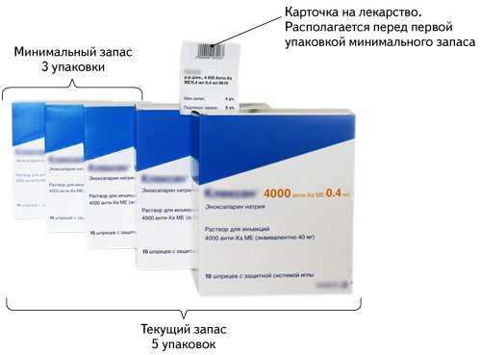
Преимущества технологии (Канбан):
- наличие лекарственных препаратов;
- сокращение времени формирования заявок;
- отсутствие избыточных запасов;
- обеспечение нужного количества медикаментов при равномерной нагрузке на персонал.

Slide 10
Федеральный закон от 12 апреля 2010г.№61-ФЗ «Об обращении лекарственных средств».
Статья 64. Мониторинг эффективности и безопасности лекарственных препаратов.
Лекарственные препараты, находящиеся в обращении на территории РФ, подлежат мониторингу безопасности в целях выявления возможных негативных последствий их применения, предупреждения пациентов и их защиты от применения таких препаратов.
Мониторинг безопасности ЛС осуществляется уполномоченным федеральным органом исполнительной власти на всех этапах их обращения на территории РФ.

Slide 11
Ключевые методы обеспечения лекарственной безопасности:
Медицинская помощь в лечебном учреждении включает все этапы применения лекарственного препарата:
- выбор лекарственного препарата в соответствии с клинической ситуацией,
- назначение ЛП,
- введение ЛП,
- документирование процедур назначения и введения ЛП,
- наблюдение за клиническим статусом пациента после введения ЛП,
- коррекция дозы и режима введения ЛП,
- оценка результата применения ЛП в установленные сроки.

Slide 12
Ключевые методы обеспечения лекарственной безопасности:
Основная цель назначения лекарственного препарата – помочь пациенту справиться с заболеванием или каким-либо его симптомом, обеспечить медикаментозное сопровождение при выполнении диагностических процедур.
Действие любого лекарственного препарата при его введении должно сопровождаться реакцией организма или отдельных его систем. Эта реакция может иметь запланированный результат или носить характер нежелательной реакции разной степени тяжести - побочный эффект.

Slide 13
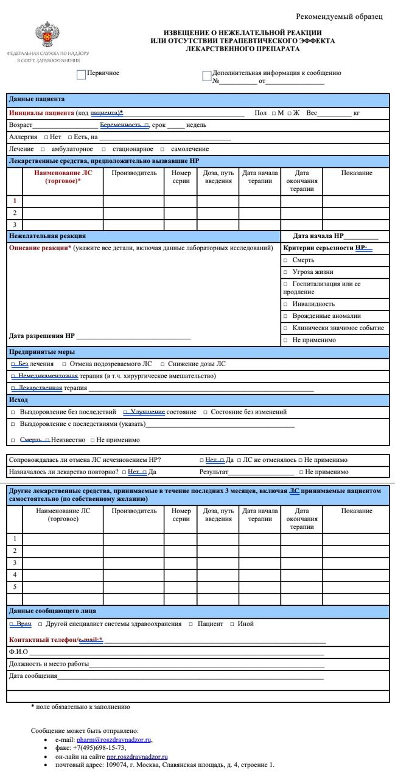
МОНИТОРИНГ НЕЖЕЛАТЕЛЬНЫХ РЕАКЦИЙ
Сбор информации о клинических событиях от пациента (или их родственников);
Заполнение карты-извещения;
Предоставление карты-извещения врачу- клиническому фармакологу;
Передаче данных на сайт Росздравнадзора.

Slide 14


Нашей медицинской организацией было отправлено на сайт Росздравнадзора следующее количество извещений:
2023 год - 14
2024 год - 12
2025 год -7

Slide 15

ИНФОРМИРОВАНИЕ ПАЦИЕНТА
В обеспечении лекарственной безопасности главной ролью медицинских/фармацевтических работников, которые оказывают квалифицированную помощь, является информирование пациента о о правильном применении дозы, режима дозирования, возможных побочных эффектов, взаимодействии с другими препаратами, хранении в домашних условиях.

Slide 16

ЛЕКАРСТВЕННАЯ БЕЗОПАСНОСТЬ – ГЛАВНЫЙ АСПЕКТ СОХРАНЕНИЯ ЗДОРОВЬЯ НАШИХ ПАЦИЕНТОВ.

Slide 17

Благодарю за внимание!

